Slide 1
CAFÉ VIRTUAL
SevillaDotNet

Slide 2
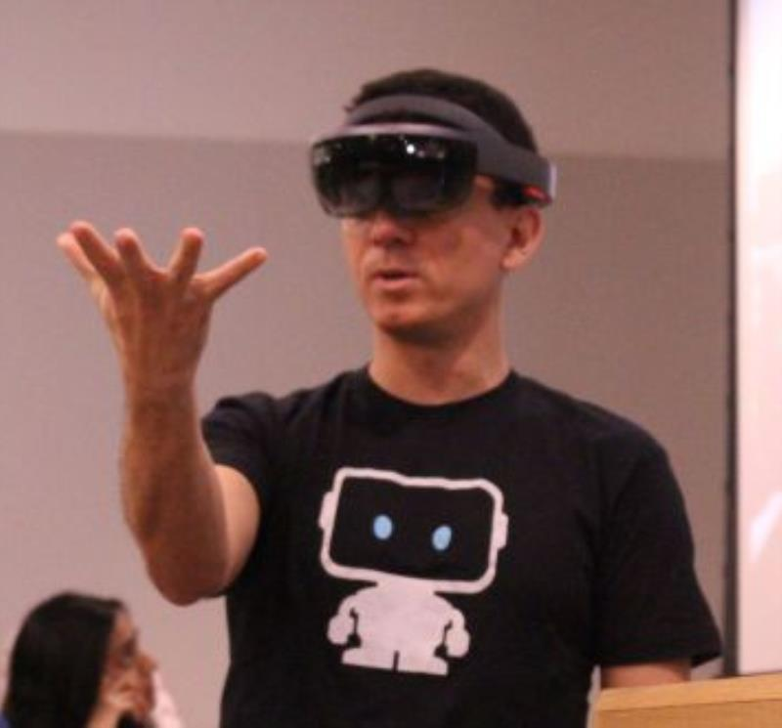
B
runo
CAPUANO
Lider del equipo de Innovación de Avanade Canadá
Hola, mi nombre es Bruno Capuano, soy un entusiasta de la tecnología (realmente no entiendo el significado de esto, pero parece una idea breve en una breve descripción). Hablé en al menos 2 países diferentes, así que también soy un orador internacional.
He sido MVP de Microsoft durante 12 años, desde 2008. Los últimos 2 años me otorgaron la categoría de Inteligencia Artificial.
Lidero el Equipo de Innovación de Avanade Canadá, lo que significa que paso gran parte de mi tiempo tratando de encontrar la mejor manera de conectar negocios reales con tecnologías geniales, e involucrando a mis colegas para realizar actividades divertidas como participar en hackatones, coordinar hackatones y concursos de innovación, reuniones de soporte técnico, ¡y más!
Como soy el padre de los mejores hijos del mundo, desarrollé una pasión por correr (¡correr mucho!); y me gusta hacer cosas, desafiarme a mí mismo y mejorar y aprender cosas nuevas todo el tiempo.

Slide 3
Agenda
01
Inicios del Bruno
Inicios en la informática y primeros trabajos.
02
La llegada a España
Pasamos a hablar del salto a la peninsula.
03
Salto a Canada
Hablaremos del cambio a Canada, nuevos retos, etc.
04
Inteligencia Articial y otras tecnologías
Bloque para hablar de diferentes tecnologías.

Slide 4
Pero antes de continuar….
…cuéntanos

Slide 5
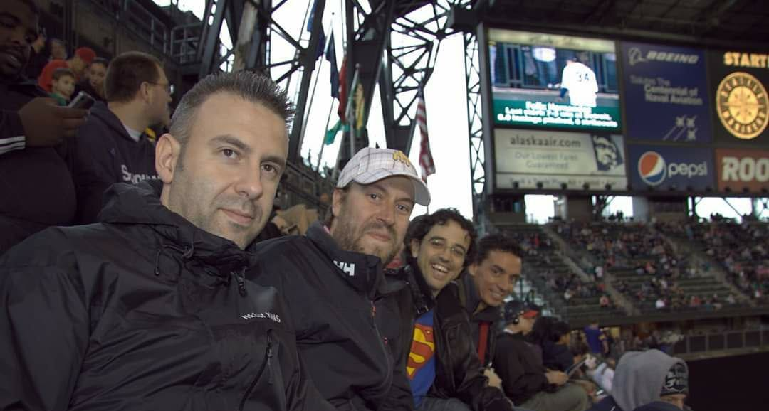
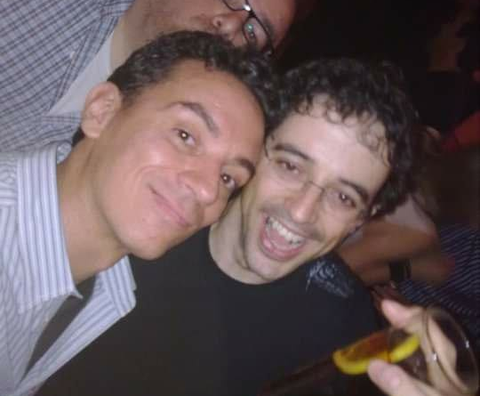
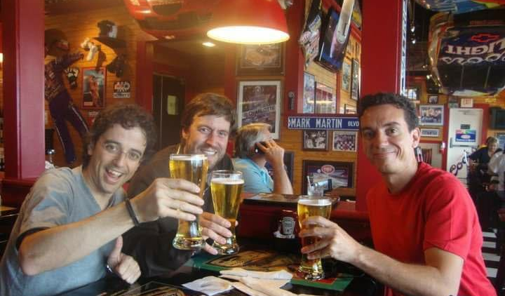
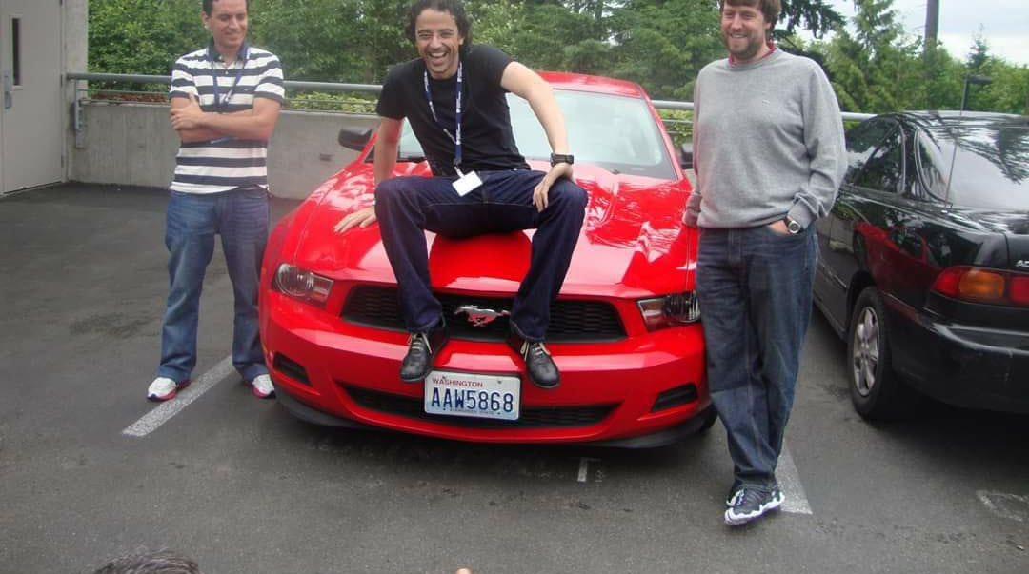
¿Que ocurrió aquí?

Slide 6

Rompamos el hielo
¿De donde sacas tiempo para todo esto?¿Cual es tu secreto?
Como runner con experiencia, ¿qué recomendarías para quien quiera comenzar a correr?.
¿Donde metes todos los “cacharros” que compras?
¿Te animarías a recomendar una película o serie?.

Slide 7
¿Cómo te iniciaste en la informática?
¿Quién te inspiro?

Slide 8
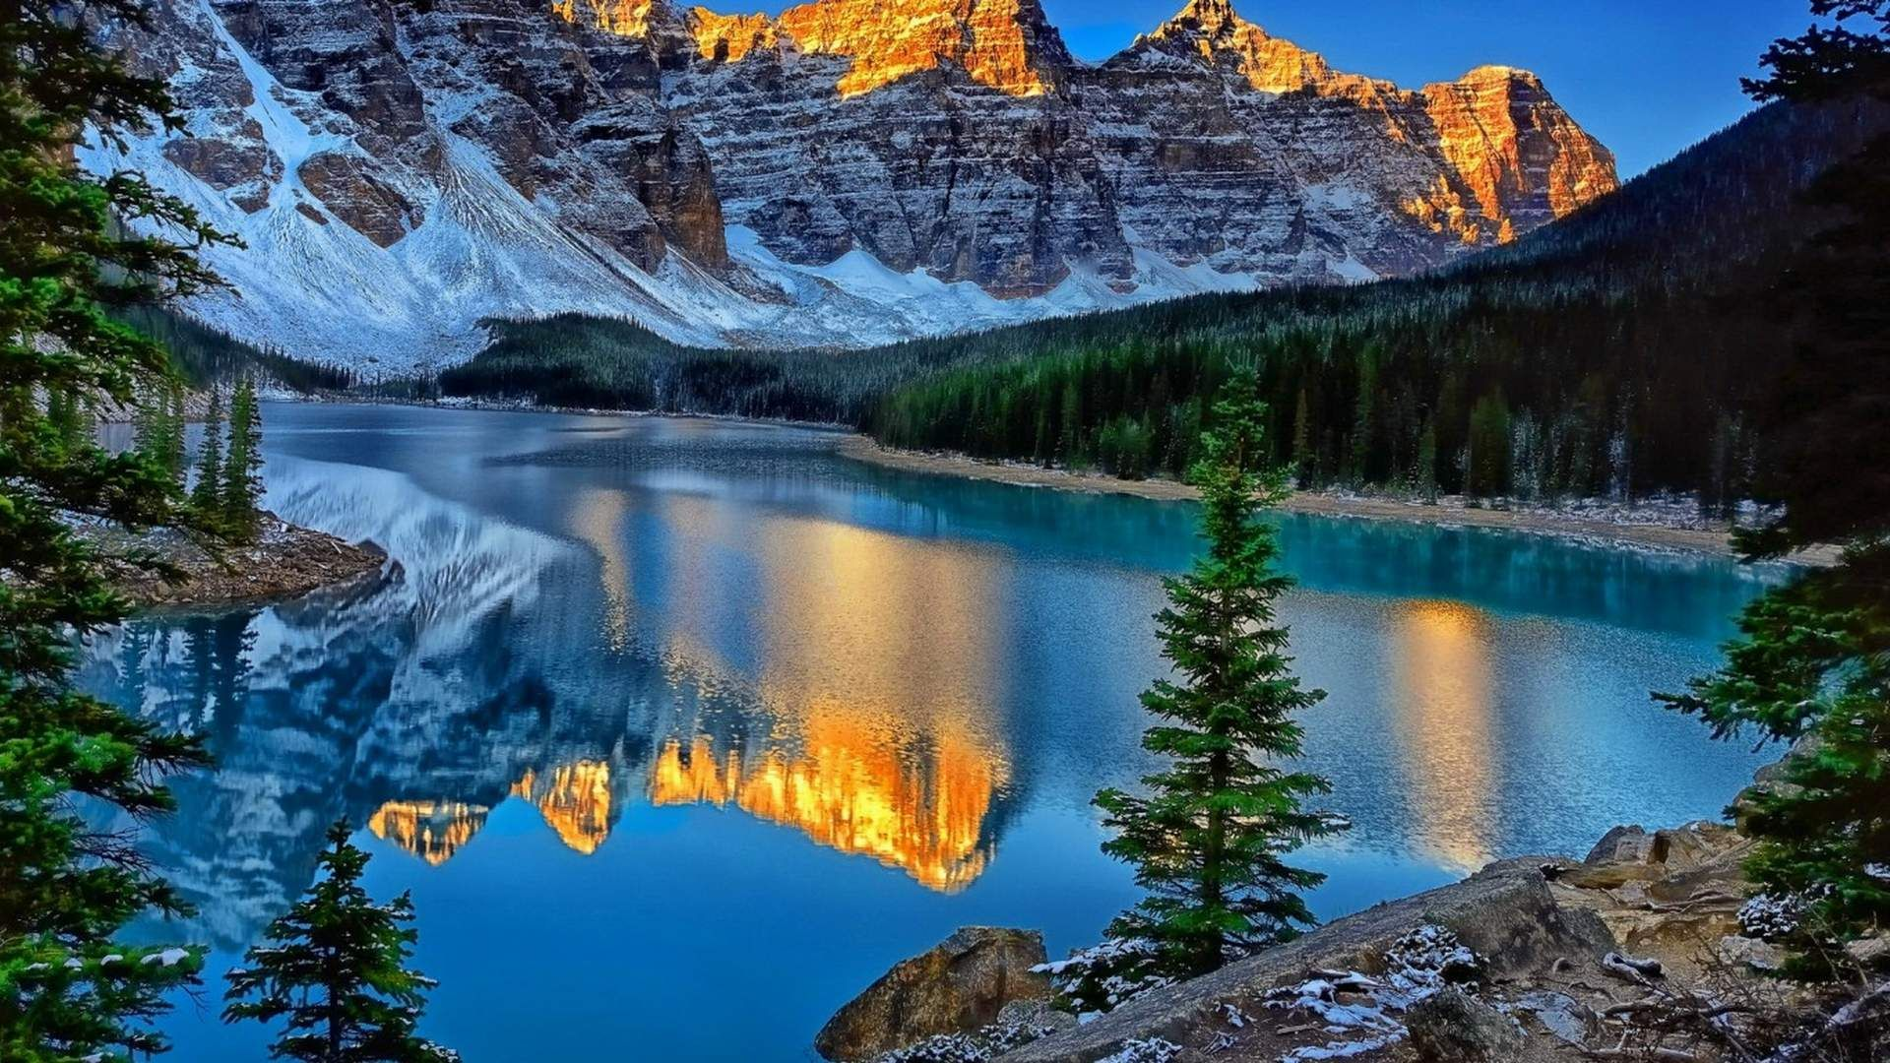
Trivial Canada
¿Qué animal es el símbolo oficial de Canadá?
Un alce
Un castor
Un oso polar
Notes:
Un castor

Slide 9
Trivial Canada
Canadá viene de "kanata", una palabra iroquesa que significa...
Poblado
Castor
Grandes montañas
Notes:
Poblado

Slide 10
Trivial Canada
¿Qué significa "double-double" en Canadá?
Hamburguesa con doble de carne
Es una jugada típica de hockey
Un café con dos porciones de azúcar y crema
Notes:
Un café con dos porciones de azúcar y crema

Slide 11
Trivial Canada
¿Cuál es la única provincia bilingüe de Canadá?
Nuevo Brunswick
Ontario
Quebec
Notes:
Nuevo Brunswick

Slide 12
Trivial Canada
¿En qué año fue creada la actual bandera de Canadá?
1867
1965
1983
Notes:
1965

Slide 13
Das el salto a la península.
Es un periodo de tiempo grande donde suceden muchas cosas (Varias empresas, eres Microsoft MVP, etc.)
Hablemos de este periodo...

Slide 14
¿Qué nos puedes contar del programa Microsoft MVP?

Slide 15
Y llega la oportunidad, dando el salto a Canadá. ¿Qué nos puedes contar de la experiencia hasta ahora y de tu rol allí?

Slide 16
Pasemos a hablar de inteligencia artificial, ¿cuál es el estado y las posibilidades hoy día?

Slide 17
¿Cuáles son las posibilidades con tecnología Microsoft a día de hoy?

Slide 18
La IA crea dilemas éticos ¿Donde esta el limite?¿Juegos de guerra, la realidad supera a la ficción?

Slide 19
GRACIAS
Te esperamos en el próximo café virtual!

